Slide 1
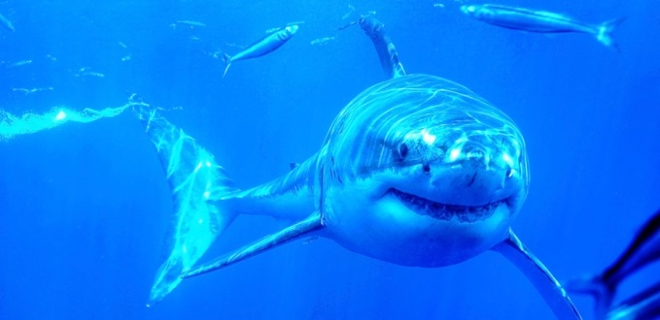
Der weiße Hai
Von Eleni Thanou

Slide 2
ÜBER HAIE…
Haie sind Raubfische
Haie leben seit 4 Millionen Jahre
Es gibt über 500 Haiarten.
Zwerghai ist der kleinste Hai mit 25 cm länge
Der Walhai ist der längste Hai mit 14 Metern, aber auch der schwerste mit 12 Tonnen
Haie haben keine Schwimmblase, deshalb müssen sie immer in Bewegung bleiben
Die Haut der Haie ist die selbe wie ihre Zähne

Slide 3
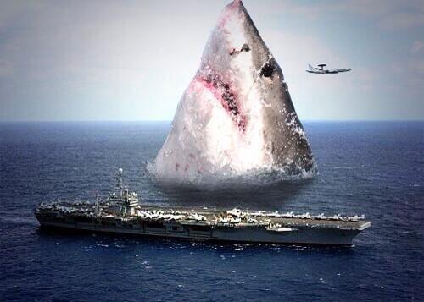
die größte Haiart der Weltgeschichte
Er heißt Megalodon und war bis 20 m lang
Es ist eine ausgestorbene Haiart
Die zähne sind über 18 cm lang

Slide 4
der weiße hai…
Sein lateinischer Name ist: „Carcharodon carcharias “
Lebt in allen Ozeanen aber auch in manchen großen Flüssen
Sie sind meist nur im Winter aufzufinden
Sein Gebiss hat mehrere Reihen von Zähnen

Slide 5
KÖRPERBAU
Torpedo förmig
Die schnauze ist kegelförmig und spitz
Sichelförmige Schwanzflosse
Dreieckige Rückenflosse
Lange Brustflossen die dunkel gefärbt sind
Der bauch ist weiß
Der Rücken ist grau bis dunkelblau

Slide 6
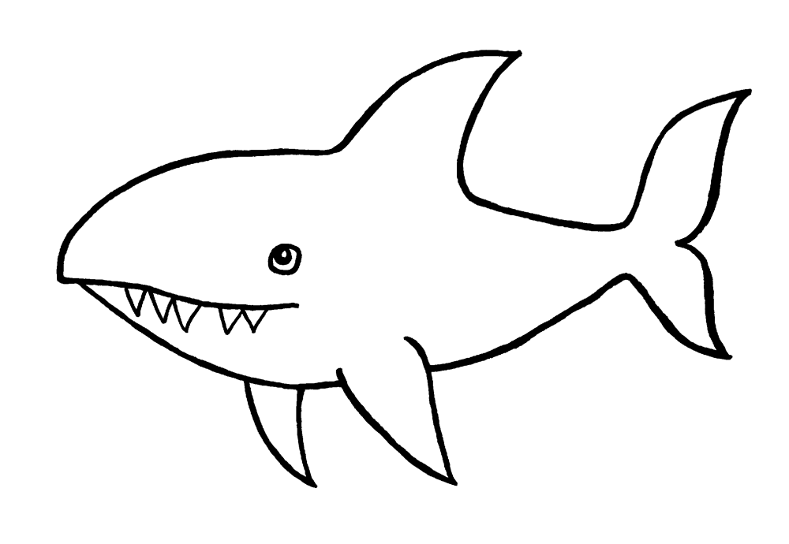
Größe und Gewicht
Um die 4,5 – 6,8 Meter
Bis zu 2 Tonnen schwer

Slide 7
Feinde !
Der Orca, Schwetwal
der größte Feind aber ist der Mensch

Slide 8
FORTPFLANZUNG…
Haie kommen 14 bis 18 Monate nach der Paarung zur Welt

Slide 9
Ist der Hai vom Aussterben bedroht ?
JA !
WEIL ES WELTWEIT NUR 2000 HAIE GIBT,
SIND SIE EINER DER BETROHTESTEN TIERARTEN DER WELT

Slide 10
NAHRUNG
Robben und Seelöwen
Kleine Fische
Tintenfische und Thunfische

Slide 11
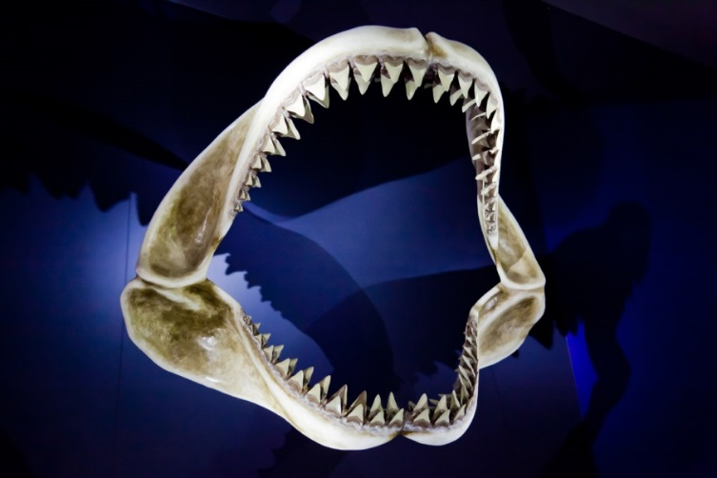
ZÄHNE
Ganz besonderes…
denn
hinter den Zähnen wachsen neue Zähne Somit verlieren Sie durchschnittlich in ihrem leben 30.000 Zähne.

Slide 12
JAGT
Er kommt aus dem nichts
Er überrascht seine Beute

Slide 13
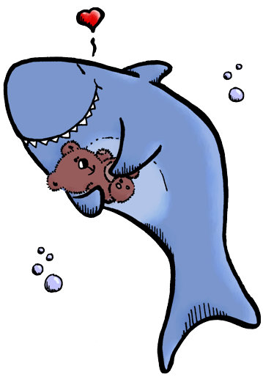
SIND HAIE WIRKLICH SO GEFÄHRLICH ?
Menschen fallen Haien nicht zum Opfer, sondern Haie fallen Menschen zum Opfer.
Steven Spielberg hat 1975 einen Spielfilm gedreht und den Weiße Hai als Menschenfresser dargestellt, was natürlich nicht stimmt.

Slide 14




DANKE FÜRS ZUHÖREN

